Slide 1
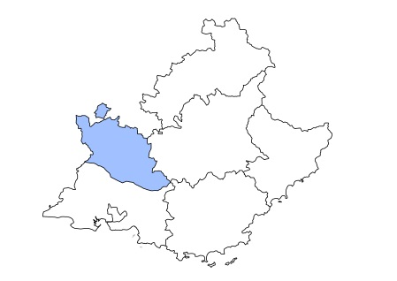
Les éclairages conjoncturels départementaux
La situation conjoncturelle
au 2ème trimestre 2019
dans le Vaucluse
Crédit photo : ©Shutterstock
Services études, statistiques, évaluation

Slide 2
Après une forte croissance au 1er trimestre 2019, l’emploi salarié ralentit dans le Vaucluse
Au T2 2019 :
+0,4%
+0,2 %
+0,2 %

Slide 3
Une croissance soutenue par les emplois hors intérim et, dans une moindre mesure, l’intérim
Au T2 2019 :
+320
emplois hors intérim
+130 emplois intérimaires

Slide 4
Hausse des besoins de main d’œuvre dans le tertiaire et la construction, recul dans l’industrie

Slide 5
Hausse des besoins de main d’œuvre dans le tertiaire et la construction, recul dans l’industrie

Slide 6
Dans la construction, les effectifs ne progressent que grâce au soutien de l’intérim

Slide 7
Le nombre de bénéficiaires de contrat aidé augmente très légèrement pour le troisième trimestre d’affilée
1 900
* A partir de janvier 2018, les CUI-CAE sont transformés en Parcours emploi compétences (PEC). Il n'y a ainsi plus d'embauches en CUI-CAE.
** Depuis janvier 2018, le recours aux CUI-CIE n'est plus autorisé, sauf pour les Drom et les Conseils départementaux qui les financent entièrement.
*** Marchands et non marchands . Les Emplois d'avenir ont débuté en novembre 2012. A compter de janvier 2018, le dispositif est mis en extinction. Excepté quelques cas particuliers de reconduction de contrat pour terminer une formation, il n’y a plus de nouveaux bénéficiaires.
**** Marchands et non marchands . Depuis juillet 2014, les Ateliers et chantiers d’insertion (ACI) doivent recruter leurs salariés en CDDI.
Note : données arrondies en fin de trimestre, provisoires
Source : ASP - Traitements : Dares

Slide 8
L’apprentissage confirme son dynamisme

Slide 9
La baisse du taux de chômage se poursuit
11,1 %
9,8 %
8,2 %

Slide 10
Un taux de chômage qui reste néanmoins supérieur aux départements comparables

Slide 11
Après plus de 10 ans de hausse ininterrompue, la demande d’emploi se stabilise mi-2019

Slide 12
1ère baisse chez les hommes en près de 11 ans, nouvelle décélération chez les femmes

Slide 13
1er recul annuel de la demande d’emploi des 25-49 ans depuis fin 2008

Slide 14
La demande d’emploi continue de reculer chez les inscrits depuis moins d’1 an et de décélérer chez les 1 an ou plus

Slide 15
Pour en savoir plus
La Note de conjoncture de la Direccte Paca :
http://paca.direccte.gouv.fr/Les-publications-periodiques-9124
Retrouvez tous nos indicateurs dans le Tableau de bord des indicateurs clés
en téléchargement sur le site de la Direccte Provence-Alpes-Côte d’Azur :
http://paca.direccte.gouv.fr/Les-indicateurs-cles-de-la-Direccte-Paca

